Slide 1

судномодельний гурток
НВК
презентує
заняття основного рівня

Slide 2
АРХІТЕКТУРНО-КОНСТРУКТИВНІ ТИПИ СУДІВ. Частина 2.
Число та розташування надбудов
За кількістю та розташуванням надбудов розрізняють такі архітектурні типи судів:
триострівні, що мають три надбудови: бак, середню надбудову та ют. Якщо сума відстаней між надбудовами становить менше 25 відсотків довжини судна, таке судно називають колодязним;
двоострівні, що мають дві надбудови, найчастіше бак і ють. Ці судна також можуть мати подовжений бак або подовжений ют — у тих випадках, коли середня надбудова зливається з баком або ютом;
одноострівні, що мають одну надбудову — бак або ют;
з суцільною надбудовою, які мають тільки рубки.

Slide 3
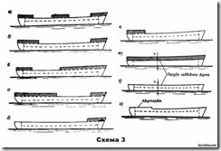
Крім перерахованих, зустрічаються квартердічні судна, тобто судна, що мають квартердек – місцеве піднесення верхньої палуби на 0,8-1,2 м у кормовій частині. Квартердічні судна крім квартердека можуть мати будь-які надбудови. В інших країнах велике поширення набув так званийшельтердичний тип судна (Схема 3).
архітектурно-конструктивні типи судів, що відрізняються числом та розташуванням надбудов:
а — триострівне судно;
б – двоострівне;
в – двоострівне з видовженим баком;
г — двоостровне з подовженим ютом;
д — одноострівне з баком;
е – одноострівне з ютом;
ж – із суцільною надбудовою;
з — гладкопалубне без надбудов;
і — квартердічне;

Slide 4
Характерною ознакою, що відрізняється конструктивним типом судна і властивим усім морським судам, є відповідність опади, гранично допустимої за Правилами про вантажну марку, тієї осадки, яка призначена судну при його проектуванні та прийнята у розрахунках міцності корпусу. Якщо проектна осадка відповідає осаді за Правилами, то таке судно називають судном з мінімальним надводним бортом або повнонабірним, якщо воно менше, то – судном з надлишковим надводним бортом.
Архітектурно-конструктивний тип із мінімальним надводним бортом характерний для суден, що перевозять відносно важкі вантажі – ліс, зерно, руду, вугілля тощо. Судна, призначені перевезення легких вантажів, зокрема і шельтердечные, мають надлишковий надводний борт. Судна з мінімальним або надлишковим надводним бортом можуть мати будь-які надбудови.

Slide 5
АРХІТЕКТУРА ЗОВНІШНЬОГО ВИДУ СУДНА
При розробці проекту судна вже в початкових стадіях проектування пліч-о-пліч з конструкторами-суднобудівниками працюють фахівці в галузі суднової архітектури. Їхньою загальною метою є створення найбільш досконалого судна, що відповідає як техніко-експлуатаційним, так і естетичним вимогам. При цьому велика увага приділяється зовнішньому вигляду судна, особливо далекого плавання, тому що за ним судять про досягнення та культуру країни, яку вона представляє.
Велику роль формуванні архітектури судна грає як форма основного корпусу, вибирається, переважно, з експлуатаційно-технічних міркувань, а й форма надбудов, кількість ярусів, форма вирізів у фальшборті, форма і кількість димових труб, фарбування корпусу і надбудов. Завдяки постійному вдосконаленню зовнішніх форм судів у результаті творчої участі фахівців-архітекторів у створенні проектів нових судів, зовнішній вигляд сучасних судів відрізняється динамічністю, стрімкістю форм та відповідає особливостям, характерним для сучасної архітектури.

Slide 6
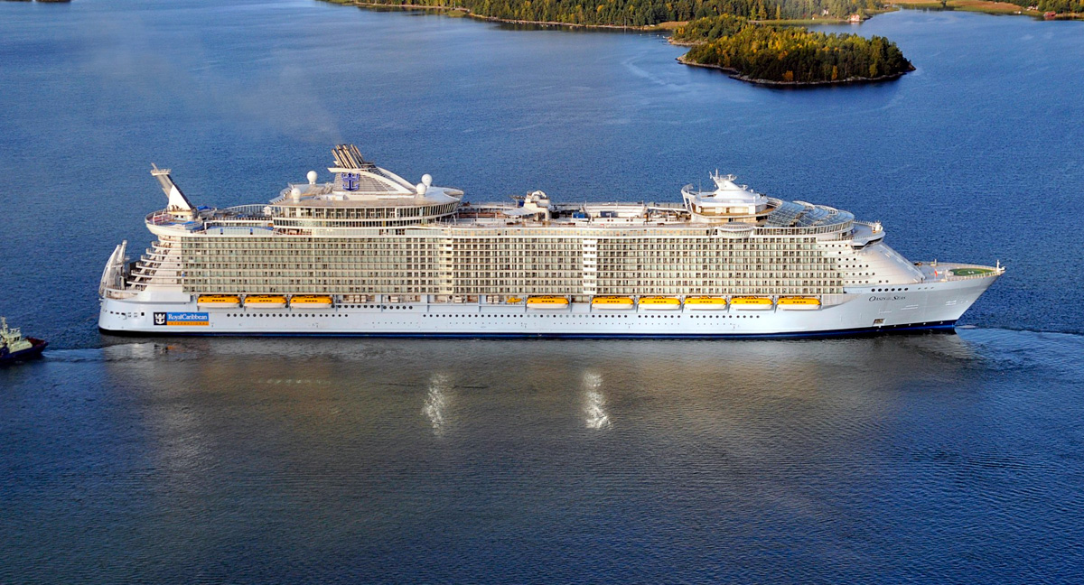
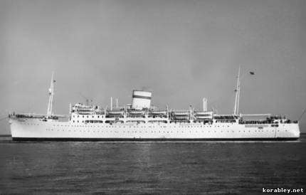
Пасажирський лайнер будівлі 1930-х років Пасажирський лайнер будівлі 2020-х років

Slide 7
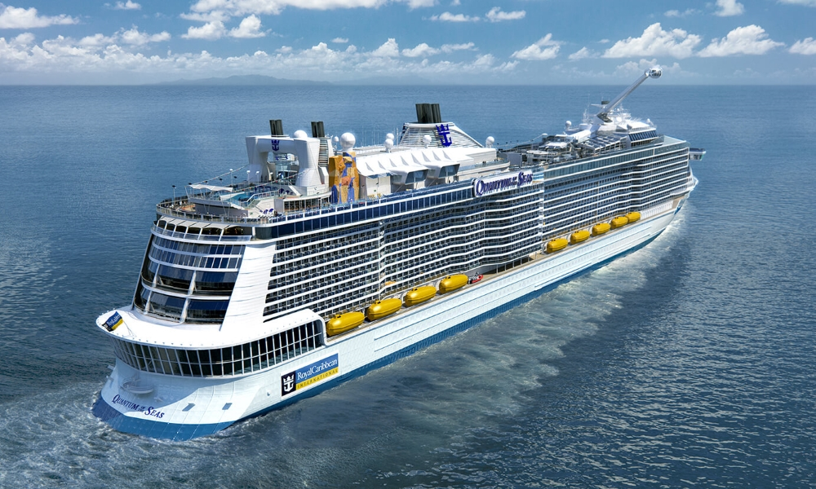
Надбудови та рубки нових суден мають обтічні форми, вирізи у фальшборті нахилені вперед, протяжність рубок, залежно від кількості ярусів, приймають наскільки можна так, щоб силует судна був динамічним.
Вид сучасного океанського пасажирського лайнера

Slide 8
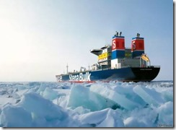
Перехідним кницям від бака до фальшборту та козирку в носі надається подовжена форма, димової труби – конусоподібна, з нахилом верхньої частини та округлим зрізом. На багатьох дизельних суднах трубу об’єднують із сигнальною щоглою; нерідко встановлюють дві труби, що стоять поруч, що дозволяє зручніше розташувати димарі і дає великі вигоди, особливо для океанських суден, що мають велику ширину, — супертанкерів, пасажирських лайнерів тощо.
Танкер із двома парними трубами

Slide 9
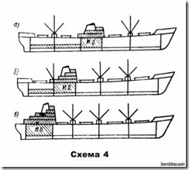
На архітектуру судна впливає також місце розташування машинного відділення по довжині, так як це визначає розташування основної житлової надбудови і димової труби. Якщо для суден, що будувалися до початку 50-х років, було характерне середнє розташування машинного відділення, то на сучасних морських транспортних суднах частіше зустрічається або зсунуте в корму від міделя, так зване «проміжне» або чисто кормове розташування (схема 4).
середнє (а),
проміжне (б) ,
кормове (в) розташування машинного відділення та основної житлової надбудови

Slide 10
В даний час практично всі наливні судна та судна для перевезення навалочних вантажів мають кормове розташування машинного відділення та житлової надбудови. Розміщення машини в кормі дає істотні переваги:
— вивільняє зручні розміщення вантажу обсяги у середній частині корпуса;
— зменшує кубатуру корпусу, яку займає під машинне відділення; – скорочує довжину валопровода, отже, знижує його вагу, тобто. збільшує корисну вантажопідйомність судна;
— виключає необхідність передбачати тунель валу з району машинного відділення в корму для розміщення та обслуговування валопроводу. Такий тунель, прокладений через вантажні трюми, на судах із середнім розташуванням машинного відділення зменшує корисну кубатуру трюмів та створює незручності під час виконання вантажних операцій.

Slide 11
Проте чисто кормове розташування машинного відділення та житлової надбудови ускладнює умови удифферентовки, погіршує умови житла, збільшує «мертву зону» видимості в носі, збільшує довжину машинного відділення та інше. Тому питання про вибір того чи іншого архітектурного типу вирішується в кожному конкретному випадку з урахуванням призначення та особливостей експлуатації судна і навіть серед нових суден зустрічаються судна не лише з кормовим та проміжним, але й із середнім розташуванням машинного відділення.

Slide 12
Джерела інформації:
https://uk.wikipedia.org/wiki АРХІТЕКТУРНО-КОНСТРУКТИВНІ ТИПИ СУДІВ
https://educenter.com.ua/arhitekturi-sudiv-kursak-net/

Slide 13
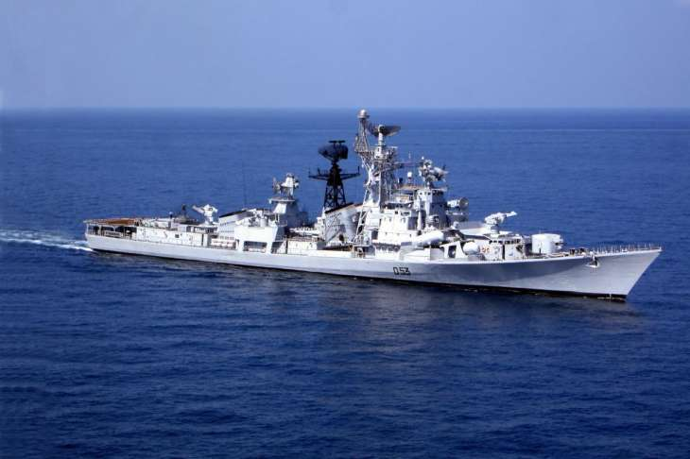
Дякую за увагу!

